Slide 1
Sistemas Operacionais
Henderson Chalegre

Slide 2
Tipos de Sistemas Operacionais
Sistemas Proprietários
Windows
IOS
macOS
Sistemas Livres
Linux
Android

Slide 3
Tipos de Sistemas Operacionais
Batch
Rede
Distribuído
Multi-usuário
Desktop
Mobile
Servidor
Embutido
Tempo real

Slide 4
Batch (lote)
Todos os programas a executar eram colocados em uma fila.
O processador recebia um programa após o outro, processando-os em sequência, o que permitia um alto grau de utilização do sistema.

Slide 5
Batch (lote)
O termo lote ainda é usado para definir um conjunto de comandos que rodam sem interferência do usuário

Slide 6
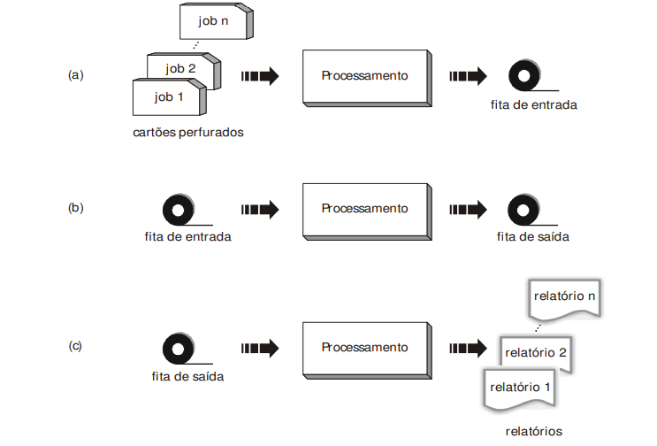
Batch (lote)

Slide 7
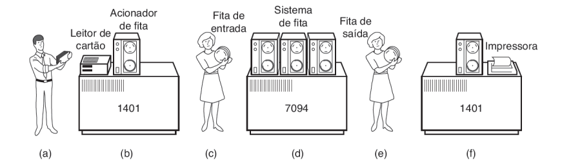
Batch (lote)
Um sistema em lotes (batch) antigo:
(a) Os programadores levam os cartões para o 1401.
(b) O 1401 grava os lotes de tarefas nas fitas.
(c) O operador leva a fita de entrada para o 7094.
(d) 7094 executa o processamento.
(e) O operador leva a fita de saída para o 1401.
(f) 1401 imprime as saídas

